Slide 1
«Экспериментирование в младшем дошкольном возрасте» Из опыта работы Назаркиной Е.В.
Структурное подразделение «Детский сад №7 комбинированного вида» муниципального бюджетного дошкольного образовательного учреждения «Детский сад «Радуга» комбинированного вида» Рузаевского муниципального района

Slide 2
Детское экспериментирование – одна из форм организации детской деятельности с одной стороны и один из видов познавательной деятельности с другой
(Н.Н. Поддъяков)

Slide 3
Актуальность:
Дети раннего возраста проявляют интерес ко всему, что происходит вокруг. В процессе опытнической деятельности воспитатель не только знакомит детей с природой, но и целенаправленно подводит детей к ее пониманию.
Малышей интересует все новое, неизведанное. В детском саду развитие познавательного интереса осуществляется в играх, в общении, в деятельности. Опытно - экспериментальная деятельность позволяет объединить все виды деятельности и все стороны воспитания, развивает наблюдательность и пытливость ума, развивает стремление к познанию мира, не только в условиях ДОУ, но и дома с родителями.
Благодаря проведению опытов у детей развивается познавательный интерес. Они учатся делать выводы, причинно – следственные связи, сравнивать.

Slide 6
( Центр исследовательской деятельности «Маленький исследователь» )
Цель: Создание условий для развития познавательной активности детей в процессе экспериментирования.
В уголке экспериментальной деятельности (мини-лаборатория, центр науки) выделены: - Место для постоянной выставки, где размещаются коллекции и редкие предметы (раковины, камни, разновидности почвы, семена, кристаллы, перья и т.п.);
Место для хранения материалов (природного, "бросового")
- Место для проведения опытов; - Место для неструктурированных материалов (песок, вода, опилки, стружка, пенопласт и др.);
- Приборы – помощники(весы, часы песочные, увеличительные стёкла, сито, водяная мельница, воронки, лопатки, формочки, посуда разных форм и объёмов и др.

Slide 7
Задачи:
Обучающие:
- познакомить детей с некоторыми явлениями и свойствами неживой природы.
- формировать у детей навыки экспериментирования, умение делать простейшие выводы.
Развивающие:
- развивать наблюдательность, мелкую моторику рук, мышление, развивать речь детей, активизировать словарный запас
Воспитательные:
- воспитывать умение играть рядом, не мешая друг другу. Уточнить и закрепить правила безопасного поведения во время игр с камнями и песком, воспитывать аккуратность во время игр с водой, бережное отношение к природе.

Slide 8
Методы и приемы:
Наглядный: наблюдение, демонстрация опытническо-экспериментальной деятельности.
Словесный: проблемные вопросы, побуждающие познавательную и речевую активность; использование художественного слова.
Практический: экспериментирование, показ способов действий, совместные действия воспитателя и ребенка.
Игровой: внезапное появление объекта, создание игровой ситуации, смена деятельности.

Slide 9
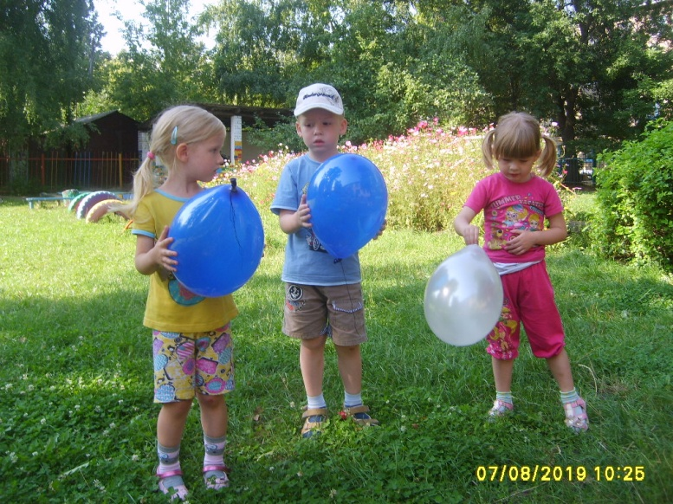
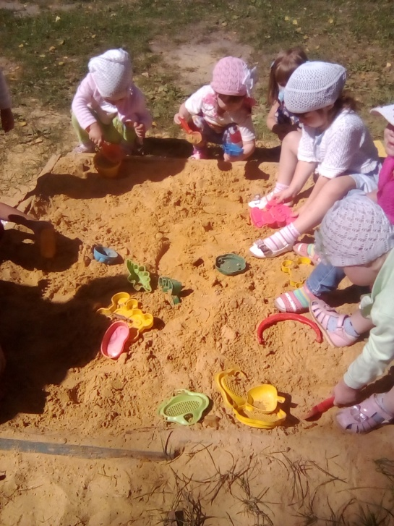
Для игр-экспериментов детям предлагала песок, воду, пробки, камушки, снег, трубочки и т.д. самые доступные материалы.

Slide 10
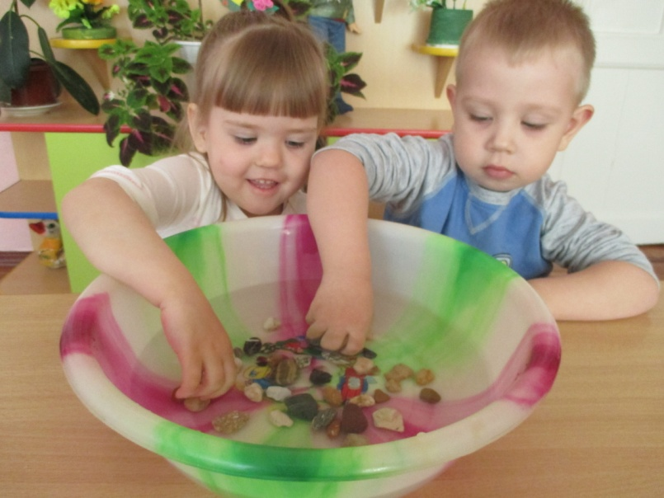
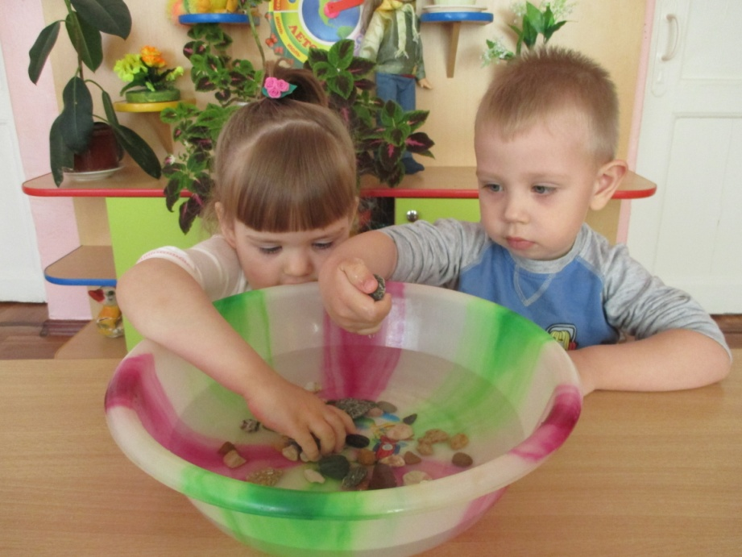
Свойства воды
Экспериментирование
«Вода прозрачная».
Через нее видны камешки. Твердые предметы не растворяются в воде.

Slide 11
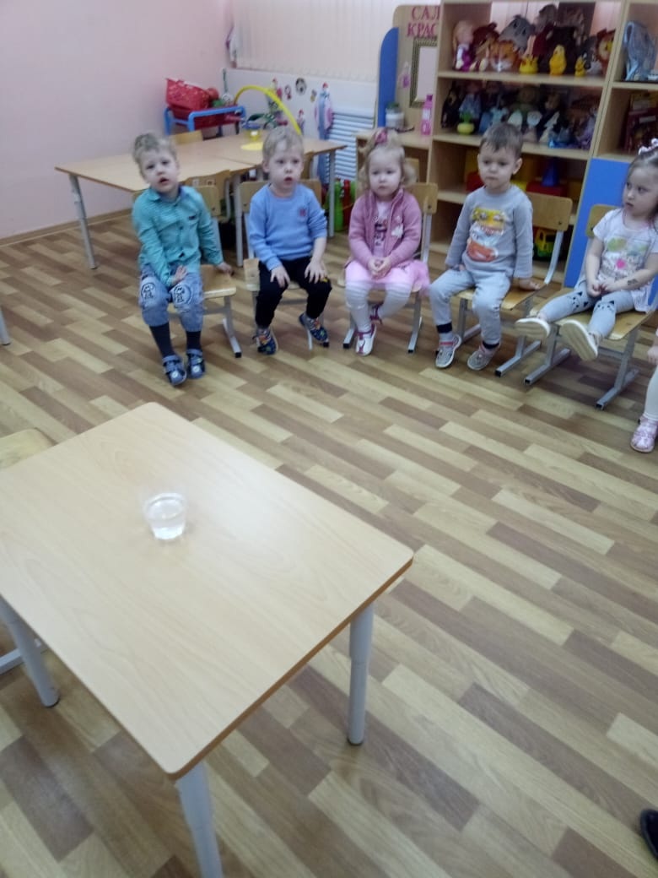
Свойства воды

Slide 12
Свойства воды.
В воде растворяются
сахар и соль.
Опыт «У воды нет вкуса».

Slide 13
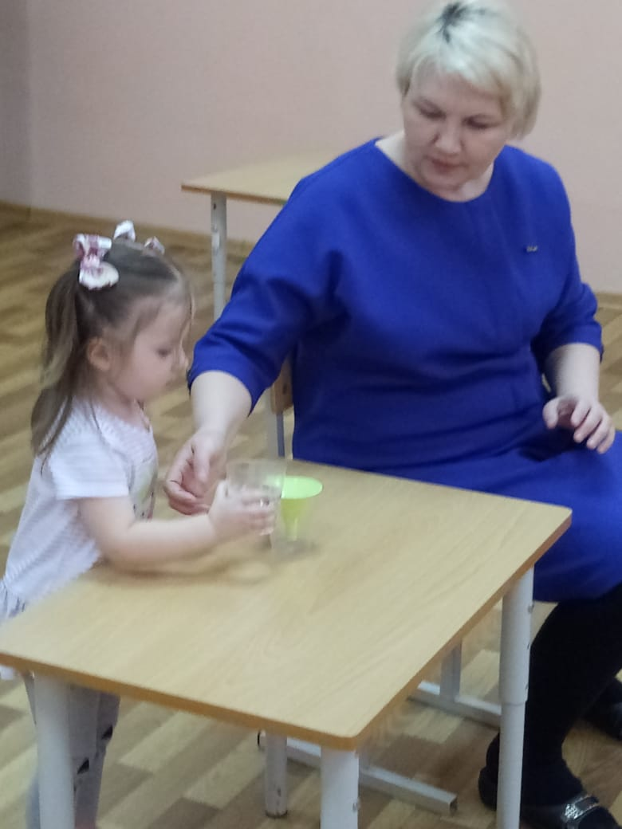
«Переливалочки» Задача: познакомить со свойством воды-текучестью.
Вывод: вода жидкая, она может течь (утекать, убегать, выливаться)

Slide 14
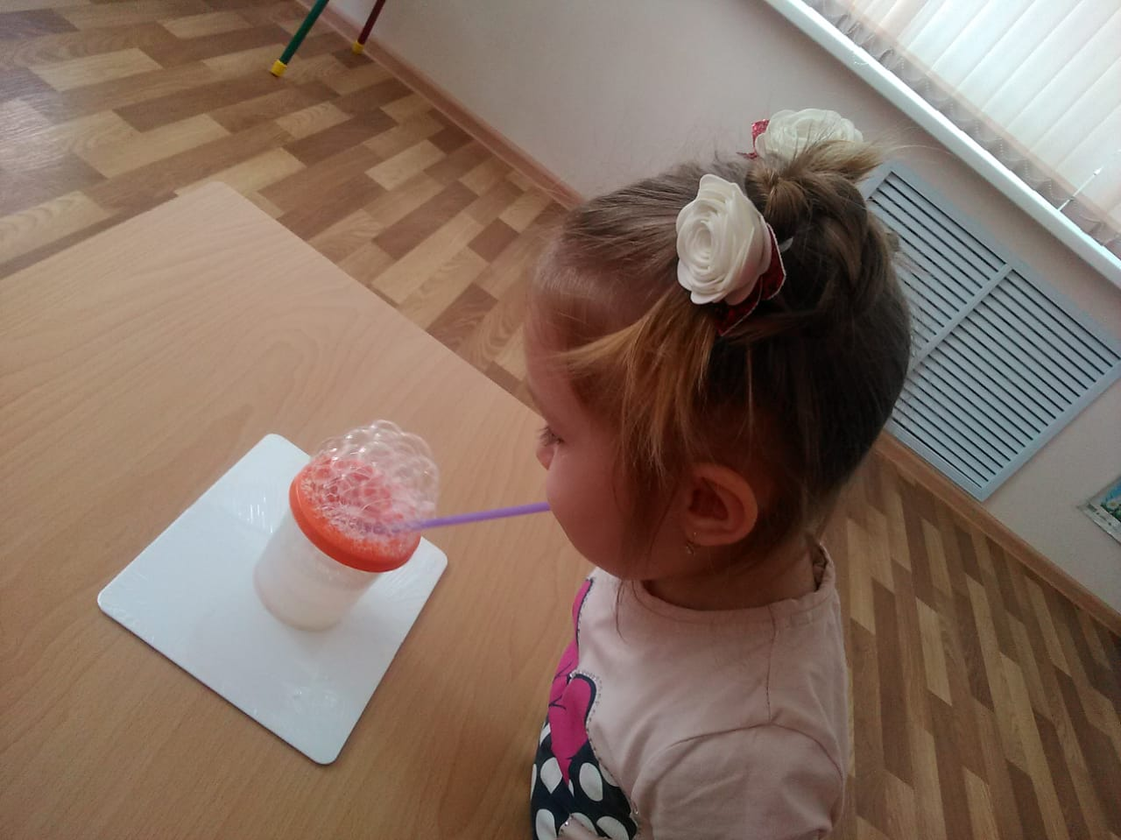
Свойства воды
Игра «Пенная вечеринка»

Slide 15
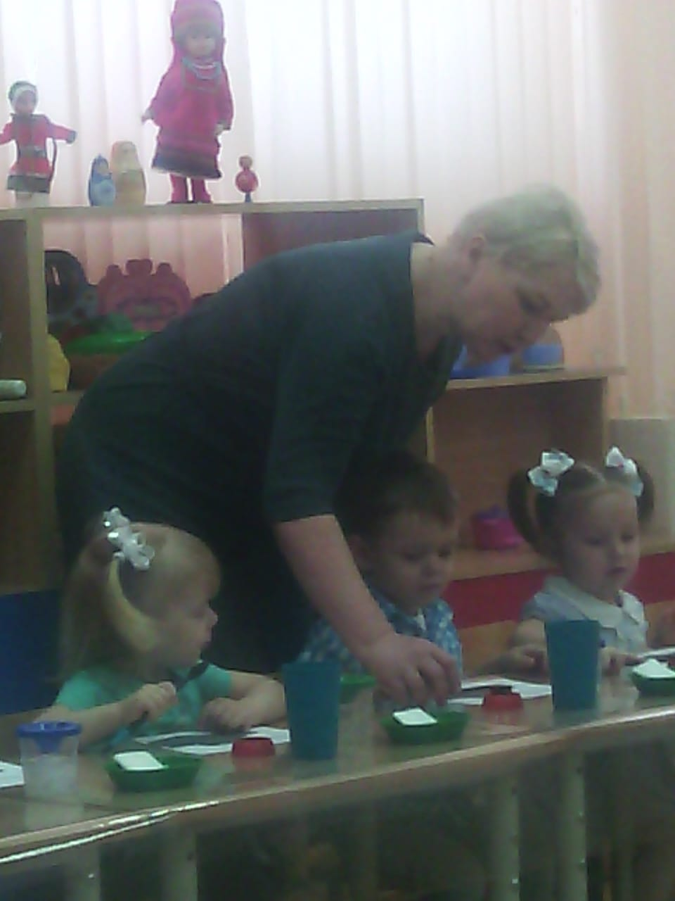
«Разноцветная вода» Задача: продолжить знакомить со свойствами воды (закрашивание).

Slide 16
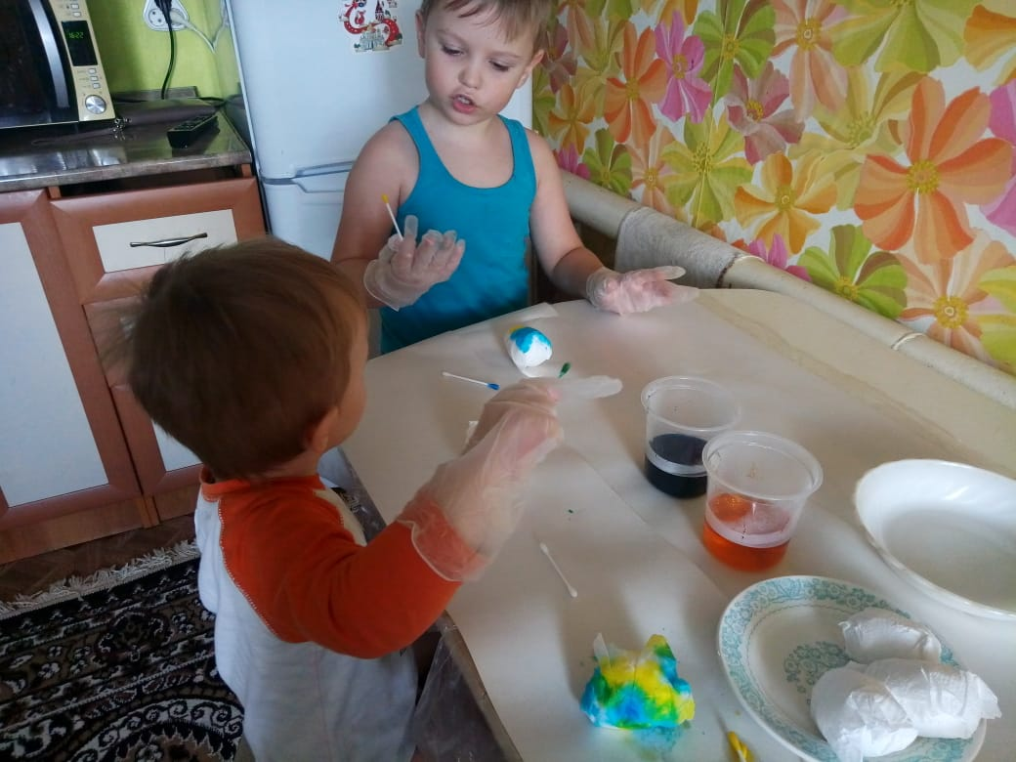
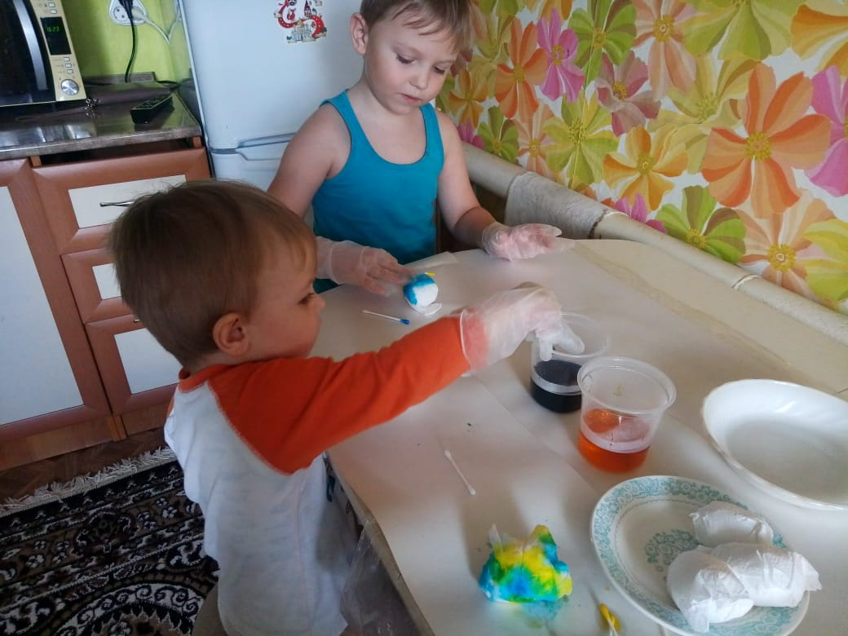
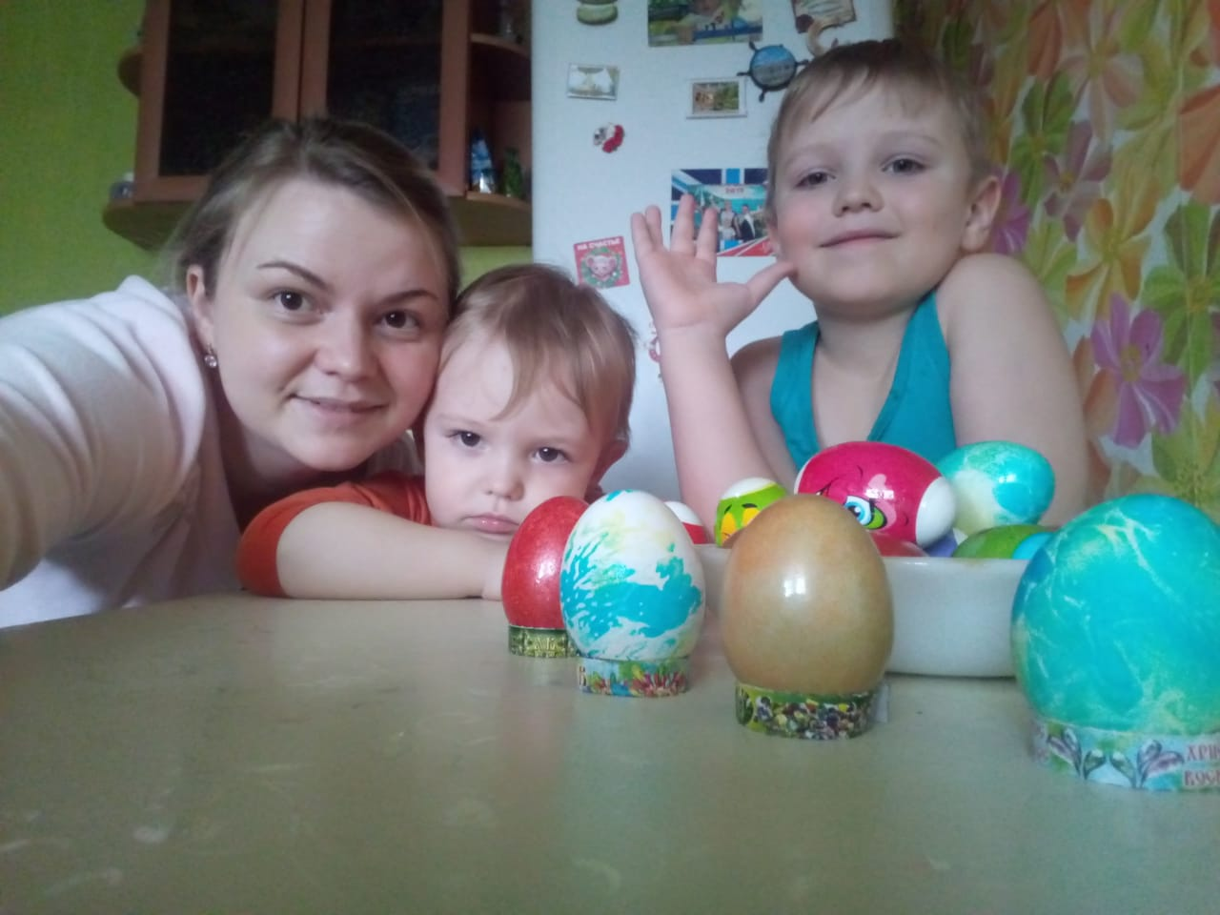
Экспериментирование дома: покраска яиц братьев Вадима М. и Артема М. к празднику Великой Пасхи.

Slide 17
Вывод: вода может быть холодной, горячей, теплой, вода не имеет запаха, у воды нет цвета, вода прозрачная, а молоко нет. Молоко имеет белый цвет, прозрачная вода легко окрашивается в любой цвет. В подкрашенной воде можно спрятать игрушку, сделать разноцветные льдинки. .
Свойства воды

Slide 18
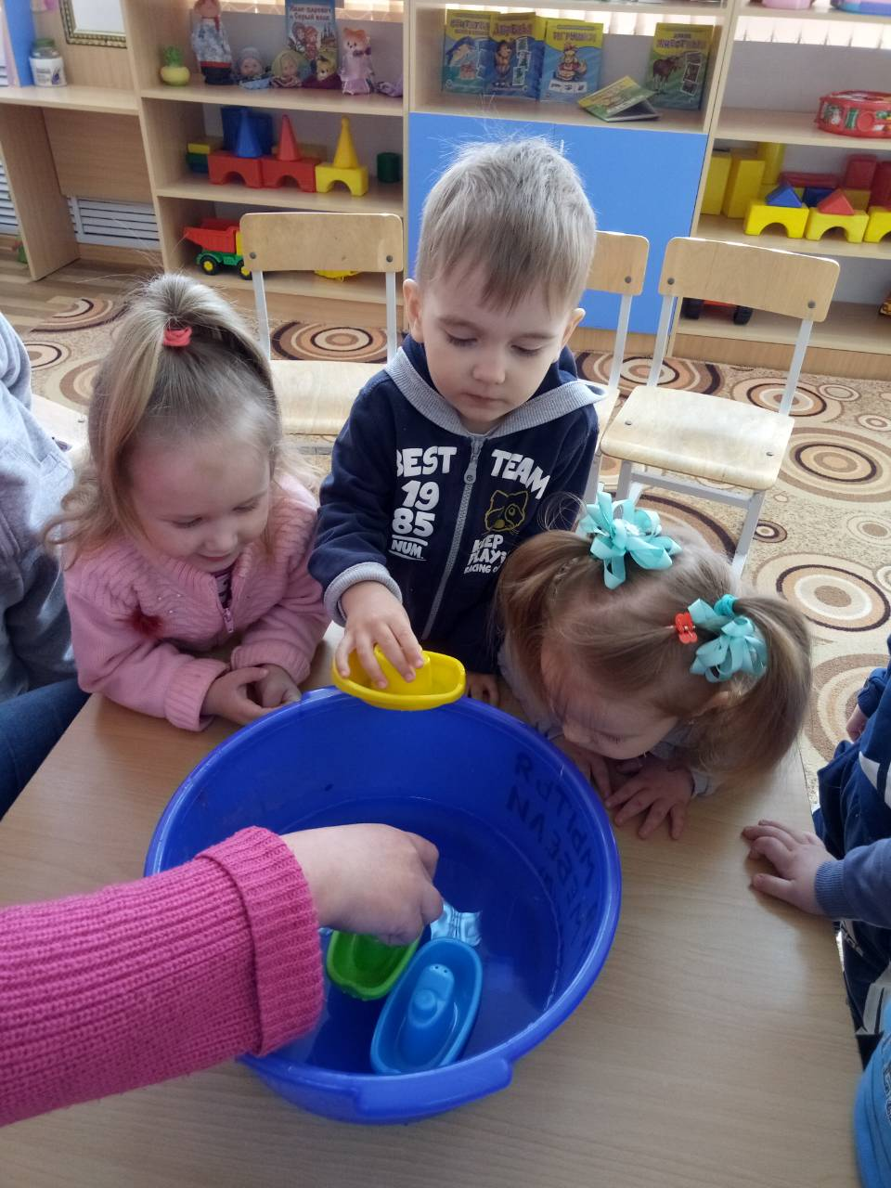
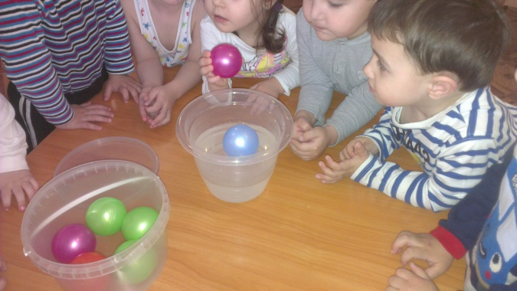
Игры с водой
Задача: дать представление о плавающих предметах.
Игра «Тонет-
не тонет»

Slide 19
«Волшебный снег»
Объяснить детям, что такое снег, познакомить со свойствами снега (белый, мягкий, холодный).
В комнате снег тает.
На прогулке обратить внимание: на снегу остаются следы.
Вывод: снег - это тоже вода.

Slide 20
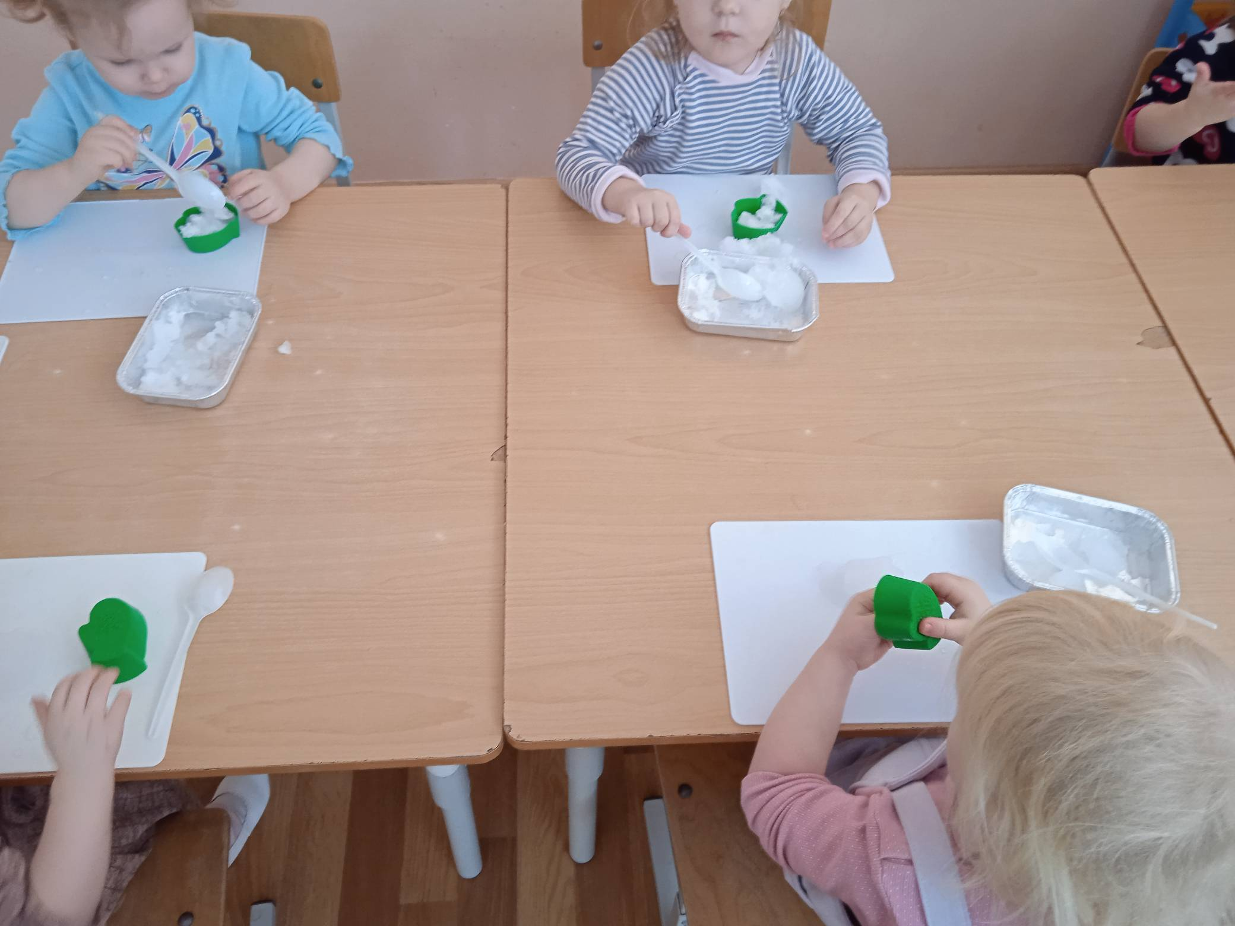
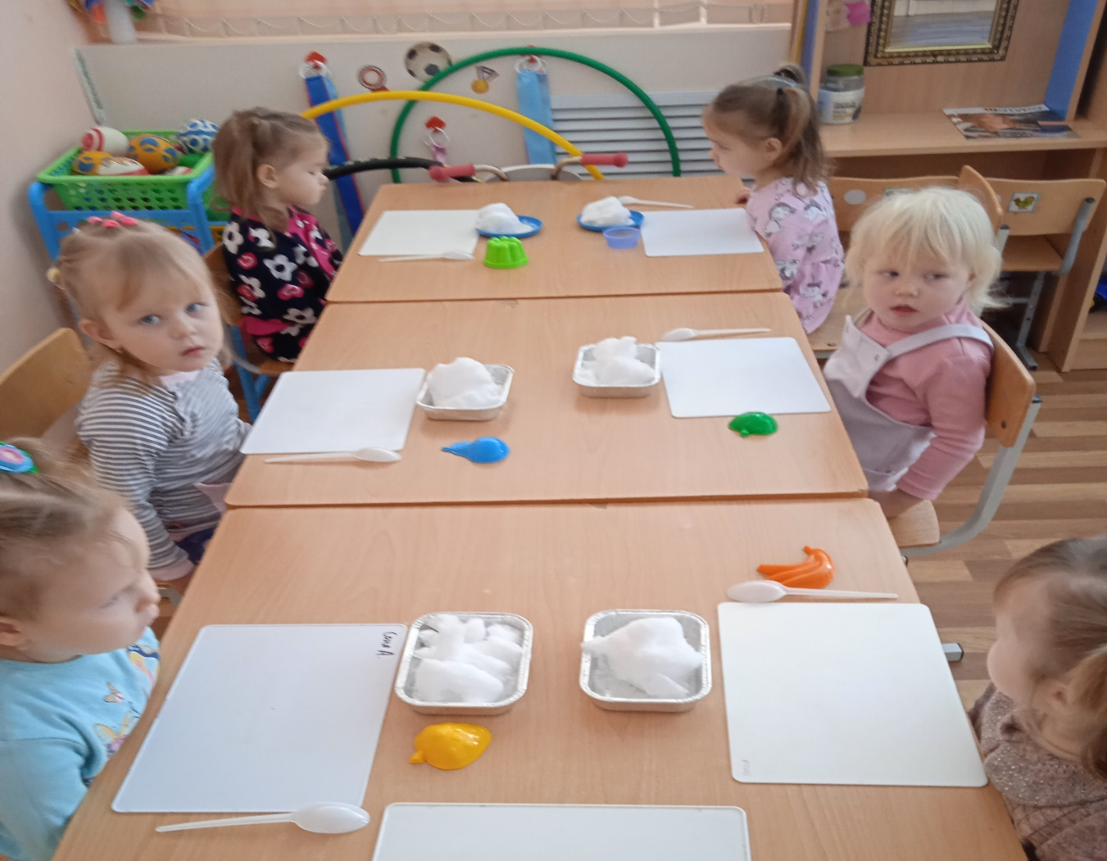
Снежные фигурки из формочек.

Slide 21
Экспериментирование с песком Задача: познакомить детей со свойствами песка (сухой песок - светлый, сыпучий).

Slide 22
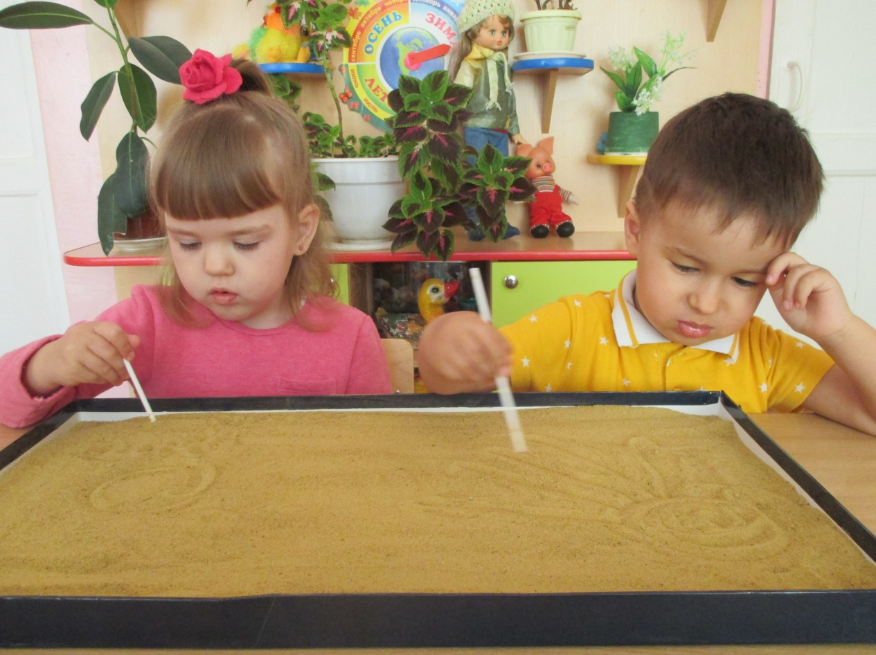
Вывод:
песок состоит из песчинок, они маленькие. Сухой песок сыпется струйкой. На нём можно рисовать.
Куличики из сухого песка не получились. Потому что сухой песок сыпучий.

Slide 23
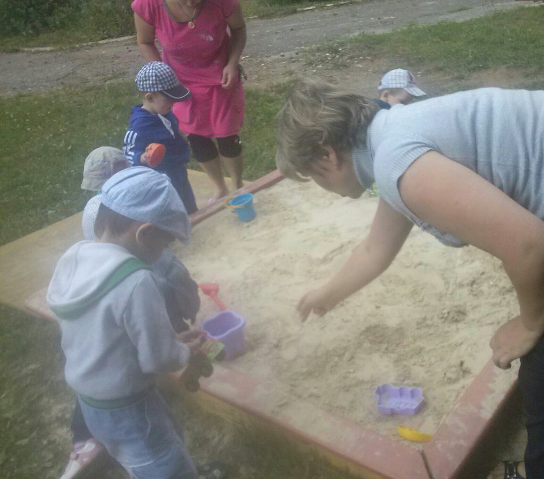
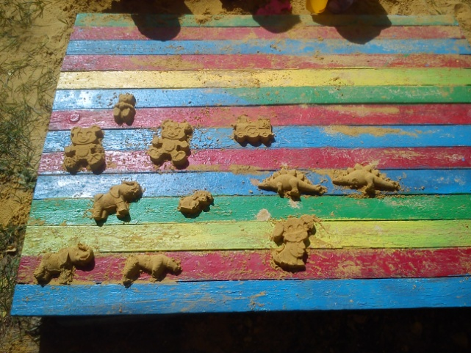
Экспериментирование с мокрым песком
Задача: сравнить свойства сухого и мокрого песка.
Вывод: если в песок налить воду, он станет мокрым. Мокрый песок - тёмный, способен сохранять форму, из него можно лепить.

Slide 24
Игра с песком «Раскопки» («Сюрприз»)
В песке прячем игрушки из киндер-сюрприза. Просим ребенка раскопать их одним пальчиком или маленькой ложечкой.

Slide 25
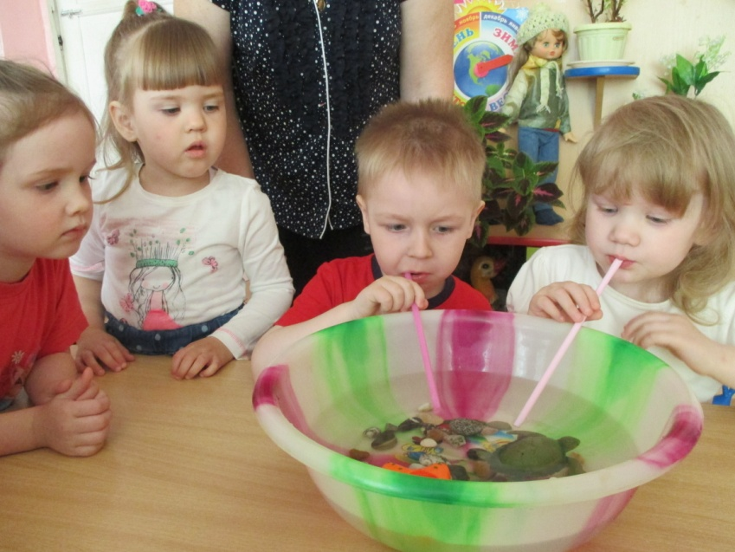
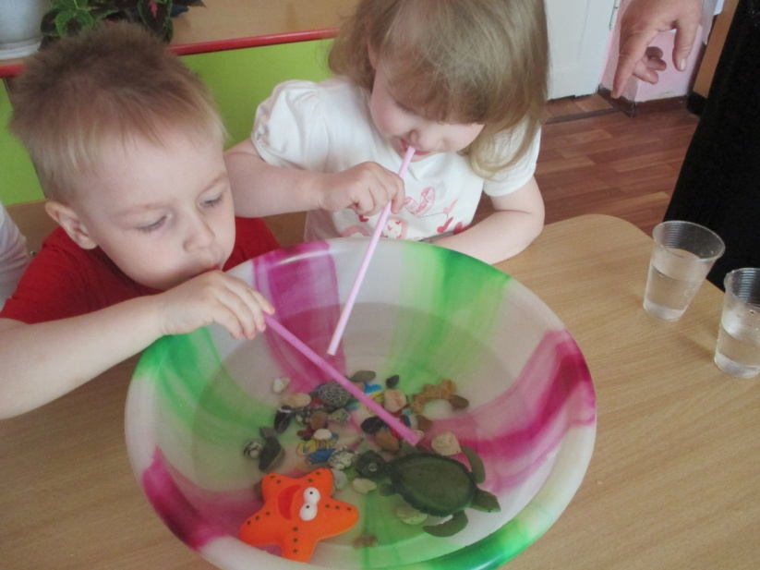
Экспериментирование с воздухом
Задачи: продолжать знакомить детей с таким явлением как ветер.
Игра «Буря в стакане».
Вывод: при выдыхании воздуха образуется ветерок.

Slide 26
Вывод:

Slide 27
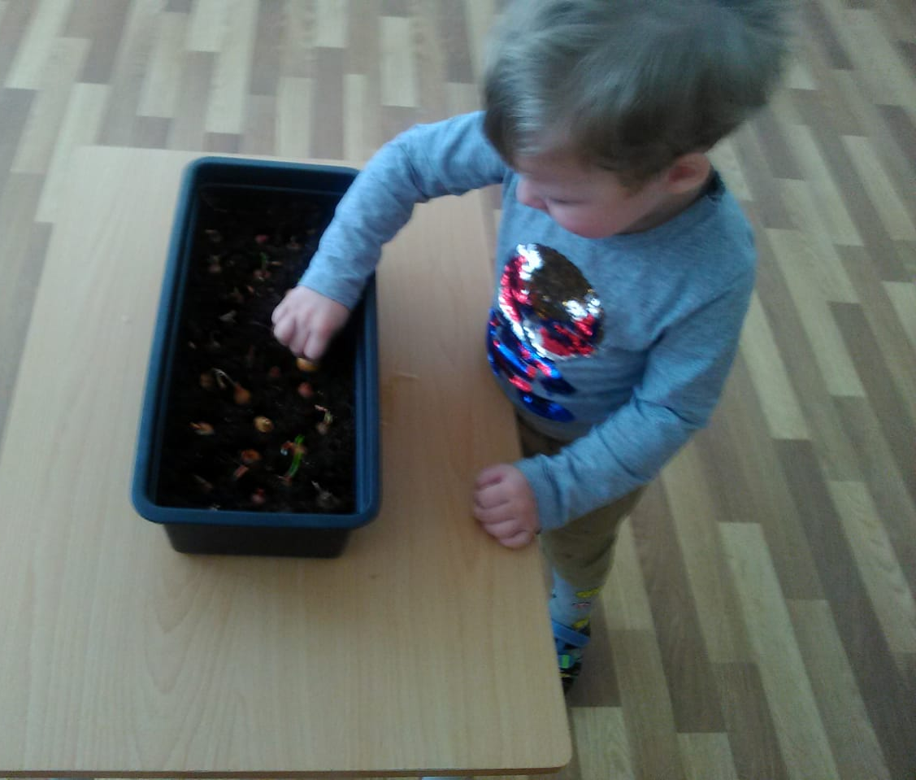
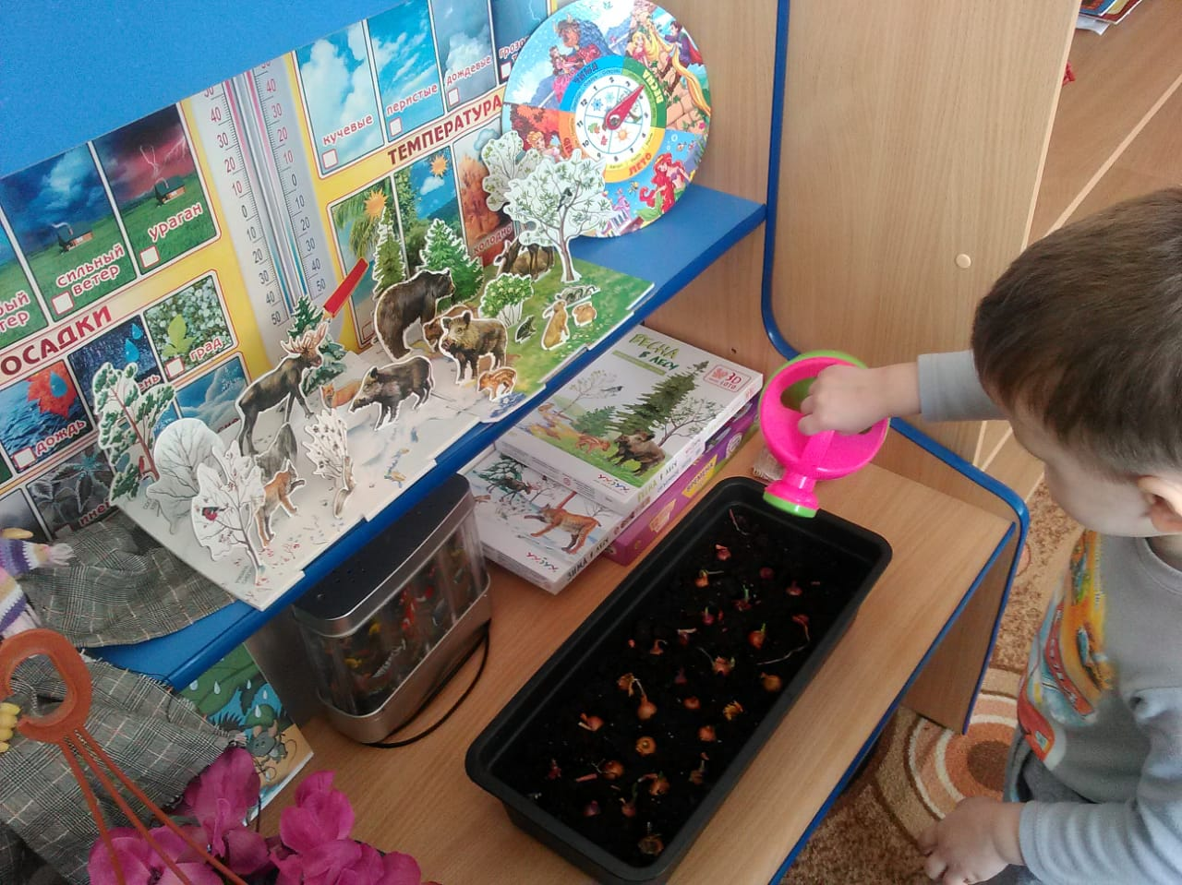
Опытно-экспериментальная деятельность в уголке природы: посадка лука, уход и наблюдение за ним.
Лук сажают корешками в землю. Своими корешками лук будет «пить» воду.
Когда лук прорастет- у него появятся зеленые перышки. В них много свежих витаминов. Лучок поможет здоровье укрепить и болезни победить!

Slide 28
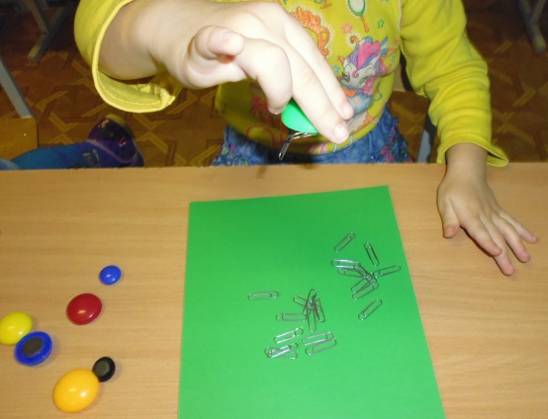
Опыты с магнитом

Slide 29
Опыты с магнитом

Slide 30
«Умейте открыть перед ребёнком в окружающем мире что-то одно, но открыть так, чтобы кусочек жизни заиграл перед детьми всеми красками радуги. Оставляйте всегда что-то недосказанное, чтобы ребёнку захотелось ещё и ещё раз возвращаться к тому, что он узнал».
В. А. Сухомлинский

Slide 31
Литература в помощь 1.Султанова М.
« Простые опыты с водой»,
Издательство: Хатбер 2014 г., 16 стр.
2. Марудова Е.В.
«Ознакомление дошкольников
с окружающим миром.
Экспериментирование»
3. Библиотека воспитателя
«Пространство детского сада:
Познание экология»
4. Веракса Н. Е., Галимов О. П.
Познавательно-исследовательская
деятельность дошкольников.
5. Дыбина О.В.
Неизведанное рядом:
занимательные опыты и эксперименты
для дошкольников.
6. Организация экспериментальной
деятельности дошкольников Автор/составитель:
Прохорова Л.Н. (ред.) М: Аркти, 2008

